Slide 1
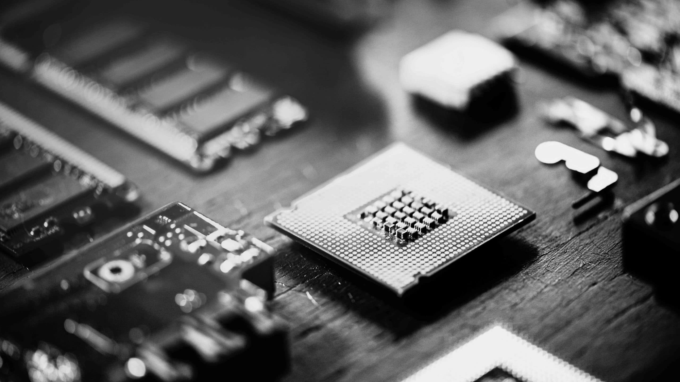
drielagenmodel
Het drielagenmodel bestaat uit drie onderdelen:
De fysieke laag: Dit is de laag die je kan aanraken, zoals de accu. Dit zijn allemaal onderdelen die ervoor zorgen dat het apparaat functioneert
De logische laag: Dit is de laag die beslist wat je doet. Dus je zoekt bijvoorbeeld iets op dan zorgt de logische laag voor de zoekopdracht. Het volgt regels om de taken correct uit te voeren. Dus het zorgt eigenlijk altijd dat je het resultaat op je scherm te zien krijgt
De toepassingslaag: Deze laag zorgt ervoor dat je het systeem kunt gebruiken zonder dat je alle technische details hoeft te weten. Het zorgt er dus eigenlijk voor dat je het apparaat zo makkelijk mogelijk kan gebruiken. Het laat ook de resultaten zien waarvoor de logische laag gezorgt heeft.

Slide 2
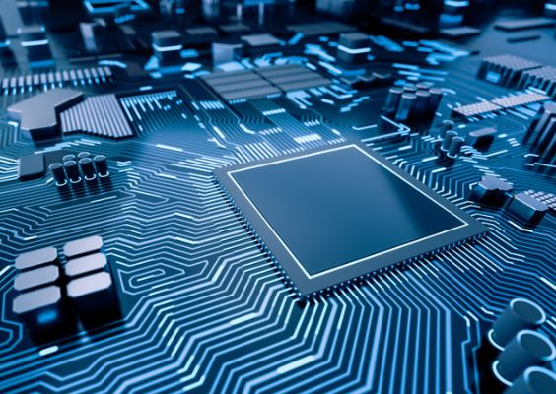
fysieke laag
Moederbord: basis en verbind onderdelen.
Processor: het brein van het apparaat.
Geheugen: slaat dingen op die snel gebruikt moeten worden.
opslag(harde schijf/SSd): hier word alles bewaart, zoals bestanden.
Voeding: zorgt voor juiste hoeveelheid stroom.
koeling: zorgt dat de temperatuur laag blijft.
Grafische kaart: zorgt voor alles wat je op het scherm ziet
Netwerkkaart: verbinding maken
Chipset: zorgt dat alles goed communiseert.

Slide 3

Logische laag
Besturingssysteem (OS): Het programma dat de computer bestuurt, zoals Windows.
Stuurprogramma's: Software die ervoor zorgt dat je hardware goed werkt.
Bestanden en Mappen: Hoe je je documenten en data opslaat en organiseert.
Programma’s: De apps die je gebruikt, zoals sociale media of games.
Gebruikersinterface (UI): Wat je ziet en gebruikt om met de computer te communiceren (bureaublad, knoppen, etc.).
Netwerkdiensten: Zorgt ervoor dat je computer verbinding maakt met internet of andere apparaten.
Beveiliging: Software die je computer beschermt tegen virussen en andere dreigingen.
Kernel: Het belangrijkste deel van het besturingssysteem dat alles regelt.
samengevat, de logische laag gaat om de software die de computer aanstuurt en zorgt dat alles goed samenwerkt.

Slide 4

Toepassingslaag
De toepassingslaag zorgt ervoor dat programma's met elkaar kunnen praten via het internet. De belangrijkste onderdelen zijn:
Protocollen: Dit zijn regels voor hoe programma’s met elkaar communiceren, zoals voor websites of e-mail.
Programma's: Dit zijn de apps die jij gebruikt, zoals een webbrowser of e-mailprogramma.
Servers: Dit zijn computers die de informatie leveren die je vraagt, zoals een webserver voor websites of een mailserver voor e-mail.
API’s: Dit helpt verschillende programma's om makkelijk gegevens uit te wisselen.
Bestanden: Dit zijn de gegevens die je verstuurt, zoals afbeeldingen of tekst.
Verbindingen: Dit zorgt ervoor dat programma’s met elkaar kunnen verbinden en weer stoppen.
samengevat, het zorgt ervoor dat je bijvoorbeeld kunt surfen op internet of e-mailen.

Slide 5


Slide 6
1: Bevat onderdelen die ervoor zorgen dat het apparaat functioneert:
A De fysieke laag
B De logische laag
C De toepassingslaag
D Geen van bovenstaande opties.

Slide 7

Juist! Dit is de laag die je kan aanraken, zoals de accu. Dit zijn allemaal onderdelen die ervoor zorgen dat het apparaat functioneert
Volgende vraag

Slide 8

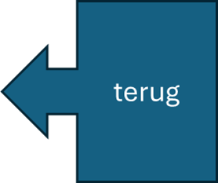
Onjuist! Deze laag zorgt ervoor dat je het systeem kunt gebruiken zonder dat je alle technische details hoeft te weten. Het zorgt er dus eigenlijk voor dat je het apparaat zo makkelijk mogelijk kan gebruiken. Het laat ook de resultaten zien waarvoor de logische laag gezorgt heeft.

Slide 9

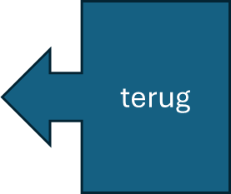
Onjuist! Dit is de laag die beslist wat je doet. Dus je zoekt bijvoorbeeld iets op dan zorgt de logische laag voor de zoekopdracht. Het volgt regels om de taken correct uit te voeren. Dus het zorgt eigenlijk altijd dat je het resultaat op je scherm te zien krijgt

Slide 10
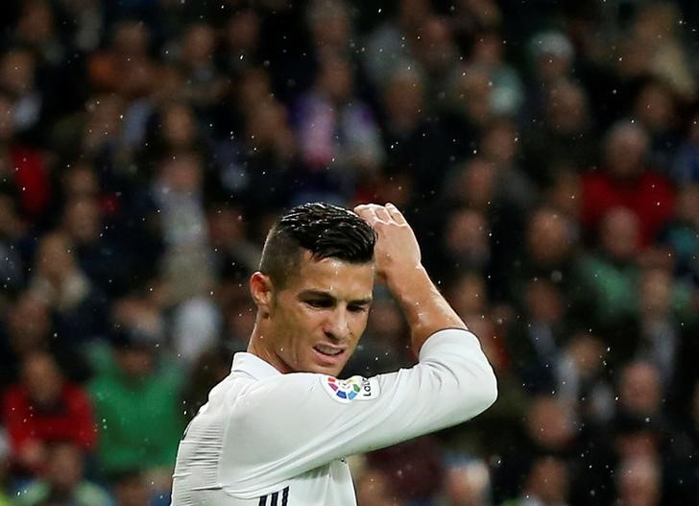
Onjuist!Goed lezen, het is namelijk wel 1 van de opties.

Slide 11
2: kies uit de opties die er NIET bij horen; het gaat hierbij om de fysieke laag:
A Moederbord
B Chipset
C Beveiliging
D Protocollen
E Voeding

Slide 12

Onjuist! Dit onderdeel hoort juist WEL bij de fysieke laag.

Slide 13


Juist! Dit onderdeel hoort inderdaad niet bij de fysieke laag, maar bij de logische laag.
Dit is 1 van de 2 opties.
Heb je beiden gevonden? Klik dan op volgende vraag. Zo niet, klik dan op terug
Volgende vraag

Slide 14

Juist! Dit onderdeel hoort inderdaad niet bij de fysieke laag, maar bij de toepassingslaag
Dit is 1 van de 2 opties.
Heb je beiden gevonden? Klik dan op volgende vraag. Zo niet, klik dan op terug
Volgende vraag

Slide 15
3:Wat is de functie van de toepassingslaag in een computer?
A Het regelt de stroomvoorziening van de computer.
B Het zorgt ervoor dat je programma's makkelijk met elkaar kunnen
C Het zorgt ervoor dat de computer geen oververhitting krijgt.
D Zorgt ervoor dat je computer verbinding maakt met internet of andere apparaten .

Slide 16

Juist! Dit is inderdaad de functie van de toepassingslaag in een computer.
Volgende Dia

Slide 17

Onjuist! Dit is de functie van de fysieke laag, bij de voeding!

Slide 18

Onjuist! Dit is de functie van de fysieke laag, bij de koeling!

Slide 19

Onjuist! Dit is de functie van de logische laag, bij de Netwerkdiensten!

Slide 20




